Slide 1
상품관리 > 상품일괄등록

Slide 2
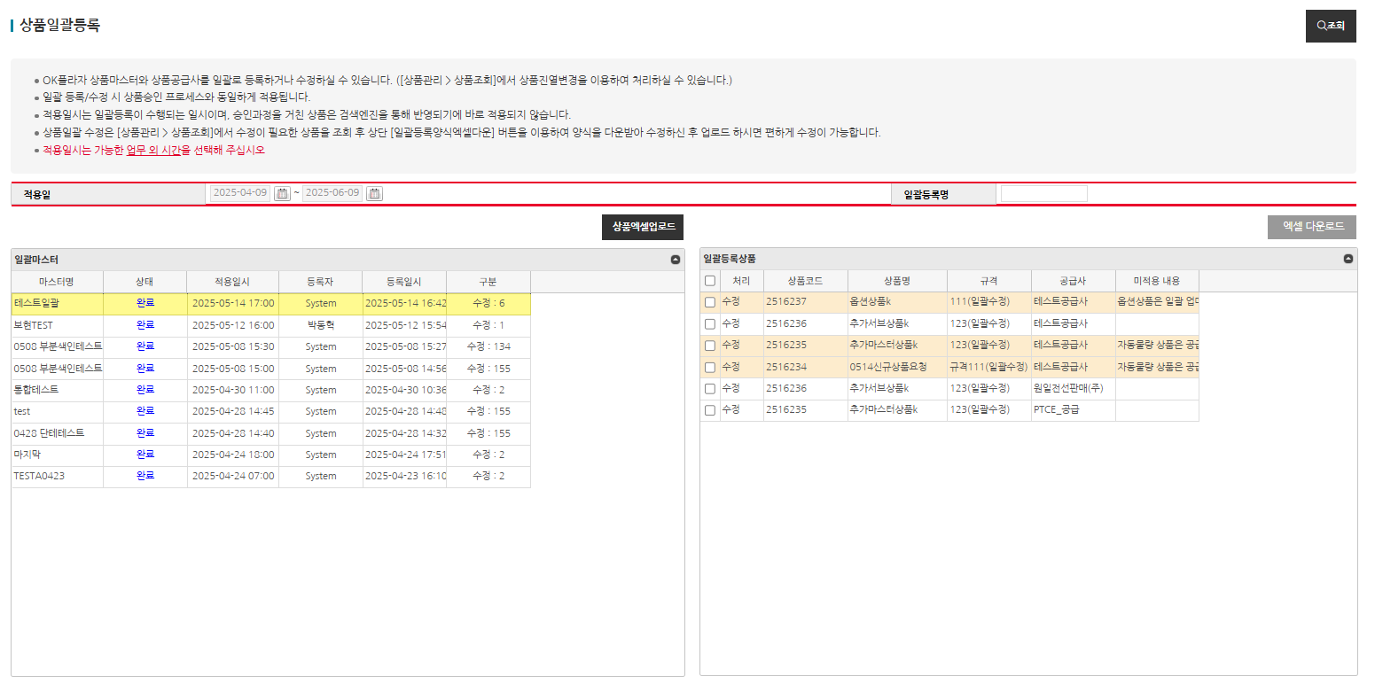
상품관리 – 상품일괄등록 – 상품일괄등록 리스트
상품일괄등록
NO. | Description
1 | 변경없음

Slide 3
상품관리 – 상품일괄등록 – 엑셀 다운로드
상품일괄등록
NO. | Description
1 | 안전관리비품목(SAF_MGMT_ITM) 제거
2 | 신규상품(NEW_BUSI) 제거
3 | 품종코드(MATERIAL) 제거
4 | 세부품종코드(MATERIAL_DETL_CD) 제거

